Slide 1


Leveranciers bijeenkomst
Gebouwonderhoud

Slide 2
Wat is Onderhoud
Definitie onderhoud:
Het op een doelmatige wijze instand houden van gebouwen voor de functie waar deze voor bedoeld zijn.
Bij doelmatig gaat het om het optimaliseren van de gebruikskwaliteit versus de kosten van huisvesting.
De gebruikskwaliteit is per gebruiksfunctie beschreven vanuit het huisvestingsbeleid VU breed en gekoppeld aan de MJOP’s van de gebouwen.

Slide 3



Beleidskaders vastgoed
Strategie label
Desinvesteren
Consolideren
Investeren
Verkopen
Versterken
Nieuwbouw
Beleidslabel
Slopen
Door exploiteren
Leegstand
Renderen
Renoveren
Aankoop
Onderhoudsniveau
Exploitatie
Energiebesparing
Energiebesparing
Energiebesparing
Investering
Duurzaamheid
Duurzaamheid
Duurzaamheid
Extra kwaliteit
Extra kwaliteit
Extra kwaliteit

Slide 4
Verwachtingen vu
Opdrachtgever zegt wat hij wil
Opdrachtnemer vertelt wat Opdrachtgever kan krijgen
Concreet
Door een prestatie uit te vragen (het wat) en Opdrachtnemer vrij te laten in de uitvoering (hoe) verwachten wij meer gebruikt te maken van de expertise van Opdrachtnemer
Een proactieve opstelling van Opdrachtnemer
Opdrachtgever en –nemer werken samen om het vastgoed in stand te houden, waarbij de KPI’s het stuurmiddel zijn.
We hebben samen tot doel om de gebruikers tevreden te stellen.
Notes:
In de opdracht zit zeker een prikkel voor de Opdrachtnemer om het verdienmodel te optimaliseren door aan het begin van het contract te investeren, om daarna minder storingen te hebben die wel zijn afgekocht. Elke storing kost de Opdrachtnemer geld!!!

Slide 5


Knelpunten vorige aanbestedingen
Algemeen/standaard – Wat staat er nu echt?
Weinig concreet – Hoe draagt dit bij aan het gevraagde?
Relatie tussen aanpak en PvE/beleid mist, komt niet tot de kern van het gevraagde – Gaat er geleverd worden wat wordt gevraagd? En hoe wordt dit geleverd?
Belang gebruikers onderbelicht – Wat levert het op voor de gebruikers?
Eindresultaat – Comfort en beleving door gebruikers?

Slide 6
Prestatie eisen voor ruimtesoorten
Het prestatie onderhoudsniveau geeft de minimale eis aan van de technische staat waarin de verschillende gebruiksruimtes minimaal moeten worden gehouden.
Notes:
Let wel, het minimum conditieniveau is een 6-puntsschaal.

Slide 7
Dienstverlening VGB gebouwbeheer aan de hand van 7 beleidsparameters:
Functioneren bedrijfsproces
99,8 % gegarandeerde beschikbaarheid van gebouwen, ruimtes en werkplekken
Veiligheid en wet- & regelgeving
Het blijvend voldoen aan de wettelijke veiligheidsnormen en de gestelde wetten en eisen t.a.v. de gebouwen en werkplekken
Duurzaamheid
Voldoen aan de duurzaamheidsambitie van de VU
Binnenmilieu
Binnentemperatuur
Zomer: Tussen de 22 en 26 graden Celsius
Winter: tussen 20 en 23 graden Celsius
Concentrate CO2
< 900 de PPM
Luchtsnelheid
Zomer: maximaal 0,24 m/s
Winter: maximaal 0,15 m/s
Uitstraling en beeldkwaliteit
Melding omdat niet meer wordt voldaan aan de subjectieve ervaring van de gewenste "schoonheid“
Vervolgschade
Klacht die bijdraagt om schade in de nabije toekomst te voorkomen
Klachtenonderhoud
Responstijd Hersteltijd
Urgentie 1 1 uur 1,5 uur
Urgentie 2 4 uur 8 uur
Urgentie 3 8 uur 16 uur
Notes:
Overige concrete prestaties die geleverd moeten worden zijn de KPI’s zoals bijv., klanttevredenheid, het beschikbaarheidspercentage

Slide 8
Verschil tussen traditioneel- en prestatiecontract
Inspanningscontract | Prestatiecontract
Opdrachtgever moet de expert zijn | Opdrachtnemer is de expert
Technisch en financiële risico's liggen bij opdrachtgever | Technische en financiële risico's liggen bij opdrachtnemer
Opdrachtnemer is passief | Opdrachtnemer is proactief
Opdrachtnemer denkt vanuit ‘ik’ | Opdrachtnemer denkt vanuit ‘wij’

Slide 9

beoordeling Plan van Aanpak
Op welke wijze wordt invulling gegeven aan de opdracht?
Welke oplossingsrichting wordt voor de geschetste problematiek gegeven. De oplossingsrichting moet passen binnen de projectdoelstellingen.
Op welke wijze wordt de opdracht in hoofdlijnen uitgevoerd.

Slide 10
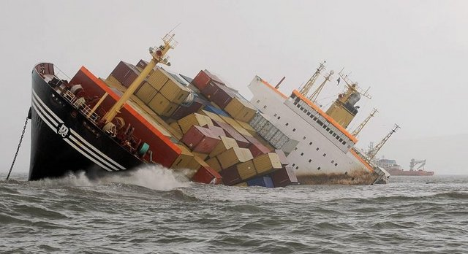
Beheersen risico’s
Vermogen van Opdrachtnemer zo goed mogelijk de belangen van de Opdrachtgever te behartigen
Opdrachtnemer begrijpt dat dit het meest belangrijke risico is
Opdrachtnemer wordt pro-actief in plaats van re-actief
Opdrachtnemer bereidt zich voor op zaken die hij niet onder controle heeft

Slide 11

IN- en buiten aanbieding
Nu
2030
Onderhoudsperiode van 8 jaar
in aanbieding
Niet planmatig onderhoud, Planmatig onderhoud & MJOP
buiten aanbieding
Molest en andere oorzaken van buitenaf zoals lekkage, brand, e.d.
buiten aanbieding
Grote posten die niet voorzien hadden kunnen worden, zoals constructiefouten, overbelasting ed.
buiten aanbieding
Scopewijzigingen zoals bijstelling budget en of onderhoudsniveau, verbouwingen, wetswijzigingen
Budget
Notes:
Buiten scope betekend dat er een rekening gestuurd mag worden. Dit betekend niet dat de installaties, bouwdelen etc. ook buiten de scope vallen!!! Punt 3 valt buiten de scope en moet daarna afgeprijsd worden. Dit is dus eenmalig, waarna het weer binnen de scope valt.

Slide 12
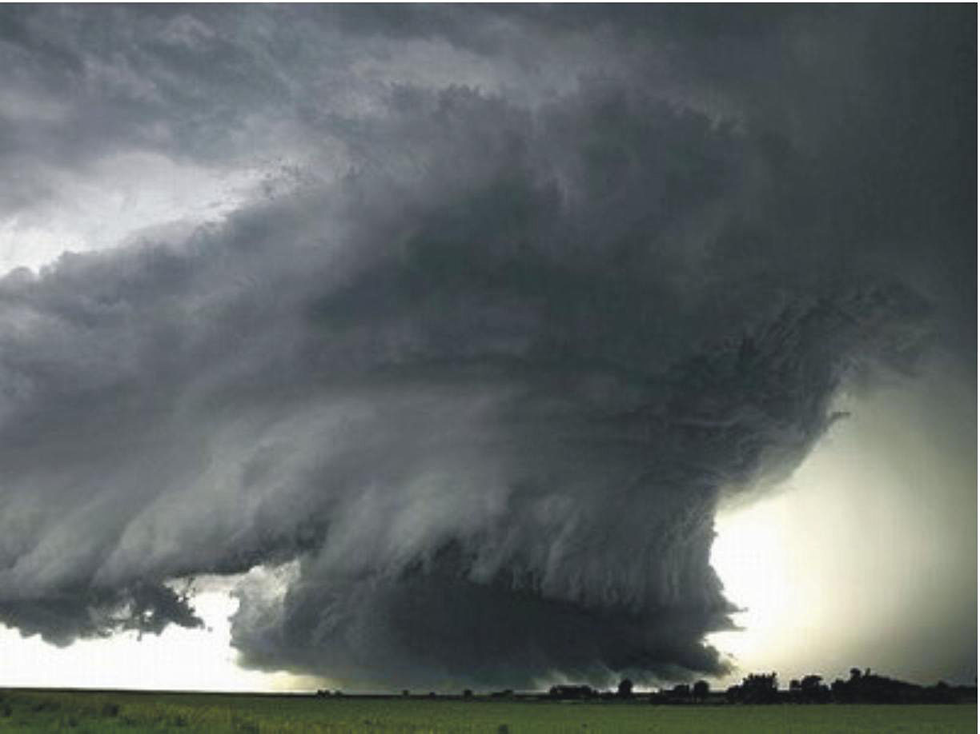
Niet geïdentificeerde risico’s
Risico dat niet is geïdentificeerd door Opdrachtgever, Opdrachtnemer en andere inschrijvers
Opdrachtnemer stelt onmiddellijk opdrachtgever hiervan op de hoogte en meldt gevolgen voor kosten en tijd
Opdrachtnemer zoekt de best mogelijke oplossing (beheersmaatregel) om de gevolgen zoveel mogelijk te minimaliseren
Opdrachtnemer toont daarbij aan dat dit de best mogelijke beheersmaatregel is
Als Opdrachtgever beheersmaatregel goedkeurt → Opdrachtnemer krijgt opdracht maatregel uit te voeren
Kosten en gevolg voor planning komen voor rekening van Opdrachtgever
Als Opdrachtgever beheersmaatregel afwijst → Opdrachtnemer
omzeilt het probleem en documenteert wekelijks de
afwijkingen in tijd en kosten

Slide 13
Wat moet een opdrachtnemer niet doen
Risico weer bij de Opdrachtgever leggen
“We gaan samen met de Opdrachtgever om de tafel zitten om eruit te komen.”
“We zullen regelmatig overleggen.”
“We zullen in overleg met de Opdrachtgever een plan opstellen.”
Algemene risico’s / algemene oplossingen
“Veiligheidsrisico’s zijn het grootste risico.”
“We zullen vooruit plannen.”
“We zullen op tijd ontheffingen aanvragen.”
Notes:
Geest van het contract, risico’s blijven bij opdrachtnemer liggen

Slide 14
Presentatie & interview
Opzet
Presentatie door en Interviewen van de Sleutelfunctionaris
Sleutelfunctionaris = functionaris van opdrachtnemer die een belangrijke functie vervult in de dagelijkse uitvoering van de opdracht.
Doel
Aan de hand van de interviews wordt beoordeeld of de Sleutelfunctionaris het Project (de uitvoering van de opdracht) goed doorgrondt en goed kan managen.
Notes:
Een van de contactpersonen na gunning

Slide 15

Presentatie & interview
Wel toegestaan
Alleen inhoudelijk nadere toelichting op het kwalitatieve deel van de Inschrijving
Niet toegestaan
Tijdens de presentaties en interviews af te wijken van hetgeen is ingediend in die zin, dat een essentiële wijziging dan wel aanvulling ontstaat van de Inschrijving.
Let op
Al hetgeen tijdens de presentatie en
interviews wordt gezegd, wordt ook
onderdeel van de Inschrijving en daarmee
het (eventuele) contract
→ interviews worden daarom vast gelegd (op tape en/of notulen).

Slide 16
Toelichting prijzenblad

Slide 17
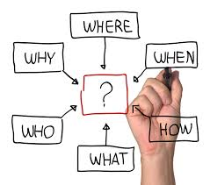
6. vragen

Slide 18
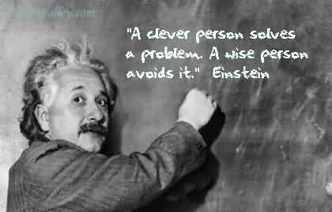
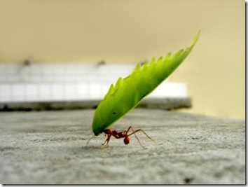


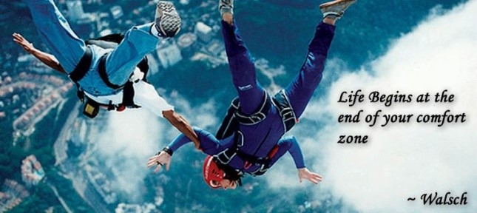
6. afsluiting

